Slide 1
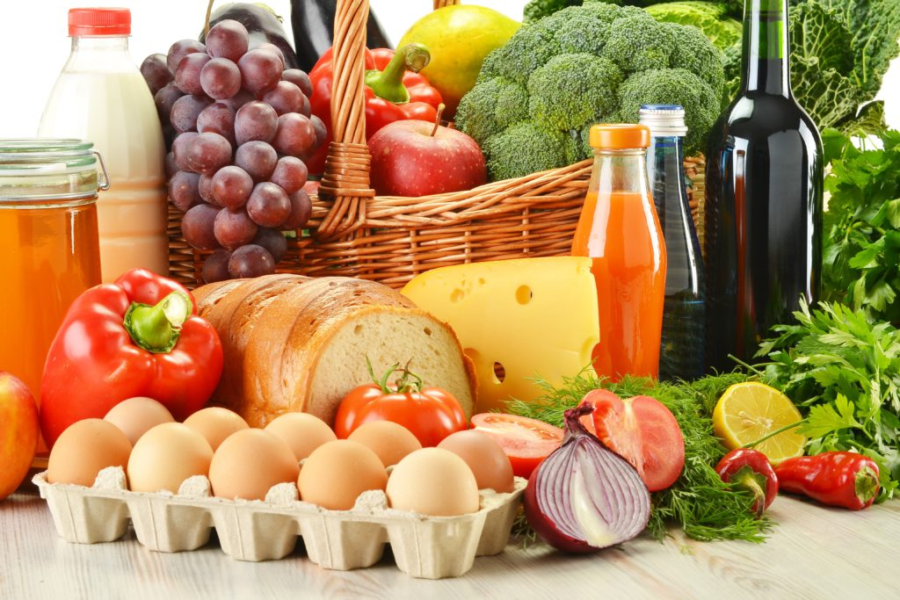
Харчування людини
та обмін речовин.
Їжа людини.
Шеіна Т.В.,
учитель хімії і біології
Парутинського ЗЗСО
Куцурубської ОТГ

Slide 2
Мета:
- охарактеризувати їжу як джерело енергії,
типи поживних речовин, процеси
живлення і травлення;
- навчити учнів визначати свої енергетичні
та харчові потреби;
- розвивати логічне мислення і творчий
потенціал учнів;
- виховувати бережливе ставлення до
власного здоров’я та здоров’я оточуючих.

Slide 3
«Недаремно над усіма явищами людського життя панує турбота про хліб насущний. Він подає той давній зв'язок, який з'єднує всі живі істоти, в тому числі й людину, з усією навколишньою їх природою. Їжа… уособлює собою життєвий процес у повному його обсязі.»
Окремі тези з доповіді академіка І. Павлова при врученні йому Нобелівської премії
Поміркуйте!
Їжею є все, що споживає людина для забезпечення життєдіяльності. Але рідко хто розуміє, що найкориснішими для людини є натуральні продукти, тому що вони містять… енергію Сонця.
Чи можете ви пояснити це твердження?

Slide 4
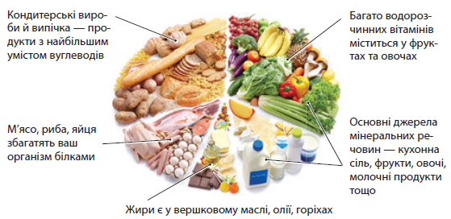
Харчування людини – сукупність процесів, які забезпечують потрапляння до організму їжі з речовинами, що необхідні для нормальної життєдіяльності.

Slide 5
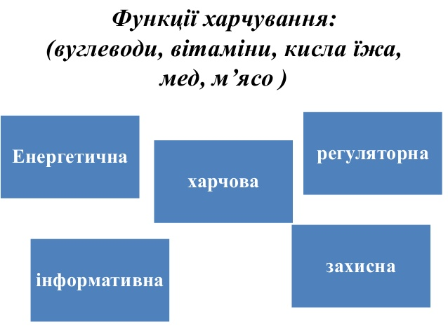
Енергетична – під час перетравлювання їжі виділяється енергія
Харчова – речовини у складі їжі використовуються для побудови
клітин, тканин, органів
Регуляторна – регуляція обміну речовин
Інформативна – інформація про особливість їжі
Захисна – лікувальні властивості їжі

Slide 6
Харчові продукти – це компоненти їжі,
що використовуються в натуральному або
переробленому, зміненому або не зміненому
вигляді.
За походженням харчові продукти поділяють на:
Тваринні
Рослинні
Мікробіологічні
Мінеральні

Slide 7
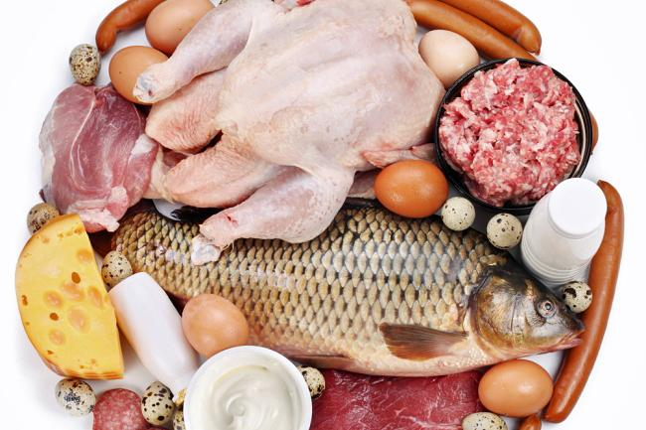
Тваринні харчові продукти

Slide 8
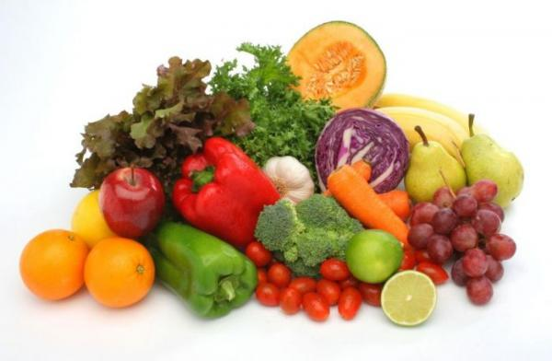
Рослинні харчові продукти

Slide 9
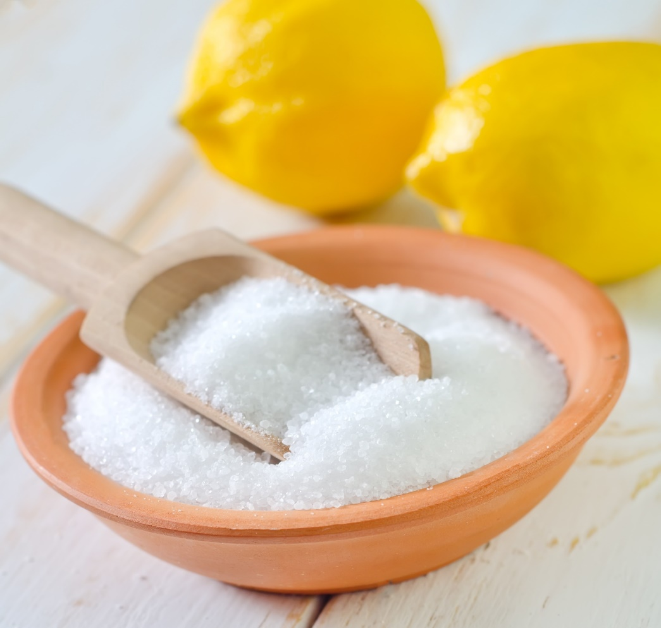
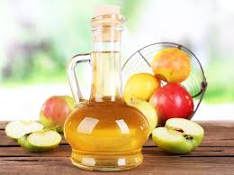
Мікробіологічні харчові продукти

Slide 10
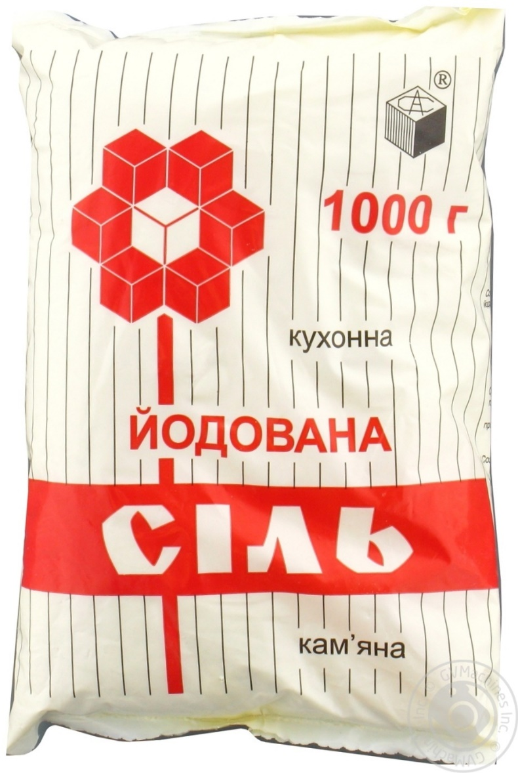

Мінеральні харчові продукти

Slide 11
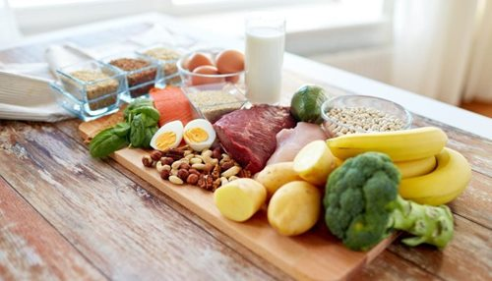


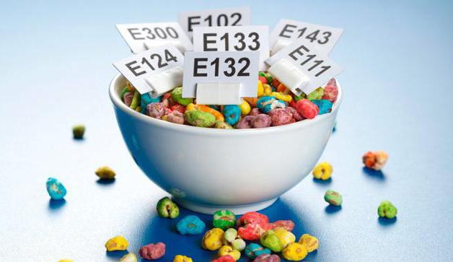

Групи харчових продуктів
Традиційні
Функціональні
Спеціальні
Продукти для харчування дітей
Органічні, екологічно чисті, генетично модифіковані продукти

Slide 12
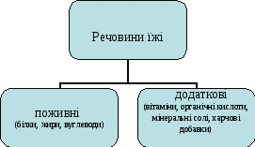
Отже, компонентами їжі є харчові продукти різного
походження, а складовими частинами харчових
продуктів є поживні та додаткові речовини

Slide 13
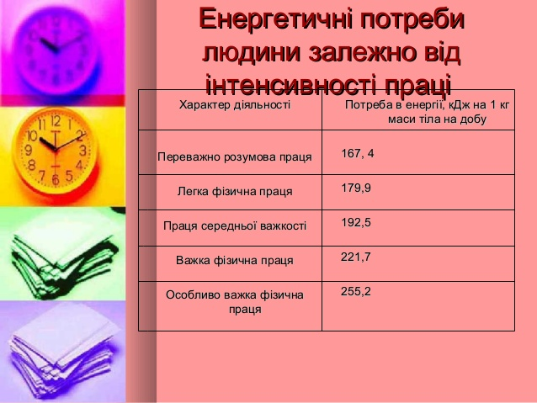
Енергетичні потреби людини
Енергетичні потреби виражають у кілоджоулях (кЖД)
чи кілокалоріях (1 кЖД = 0.24 ккал)
Енергія затрачається на забезпечення життєдіяльності
в умовах спокою (основний обмін) та фізичної
активності (функціональний обмін)

Slide 14
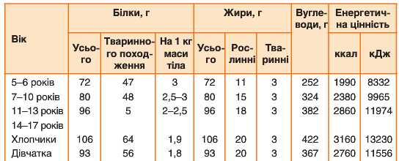
Харчові потреби людини
Харчові потреби в речовинах затрачаються на ріст,
відновлення клітин, тканин та органів

Slide 15
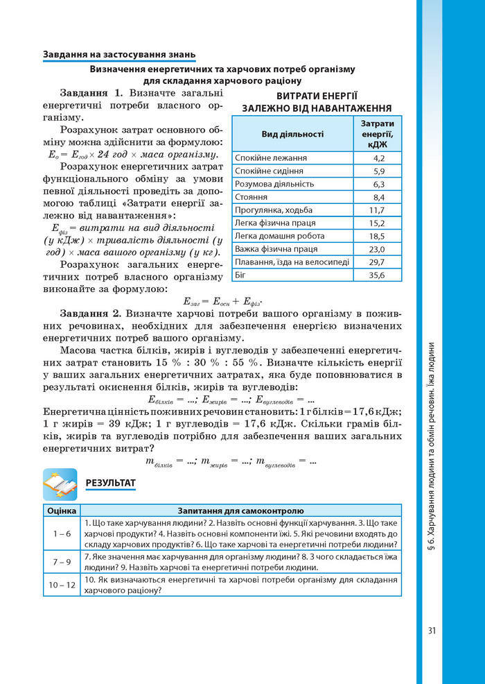
Діяльність:
«Визначення загальних енергетичних
та харчових потреб власного організму»

Slide 16


Домашнє завдання
Опрацювати & 6 підручника,
завдання у зошиті

